Slide 1
Файловые архивы
Презентацию выполнили
Ученики 8а класса
МОУ СОШ №3
Бородкина Надежда
Пашаев Андрей
Курмашева Алмагуль
Проверила: Харитоненко Н.В.

Slide 2







Файловые архивы
Файловые архивы
Файловые архивы
Файловые архивы

Slide 3
Файл – это данные или программа, хранящиеся в долговременной памяти (винчестере, флешке, диске, дискете).
Каждый файл имеет свое имя.

Slide 4
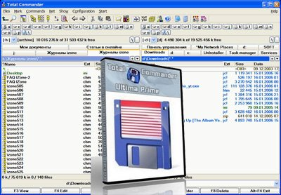
Файловый менеджер — компьютерная программа, предоставляющая интерфейс пользователя для работы с файловой системой и файлами.
Файловый менеджер позволяет выполнять наиболее частые операции над файлами — создание,открытие/проигрывание/просмотр, редактирование, перемещение, переименование, копирование, удаление, изменение атрибутов и свойств, поиск файлов и назначение прав.

Slide 5
Архиваторы
Программы осуществляющие сжатие (упаковку файлов) называются архиваторами.
При сжатии можно уменьшить размер файлов в несколько раз, что даёт заметную экономию памяти.
Например: Win Rar, Win Zip, 7-Zip, WinAce, PowerArchiver, ZipGenium, WinUha.
Пуск-Все программы-Архиваторы-WinRar.

Slide 6
Основные действия при работе с архивами:
Создание нового архива
Добавление файлов в архив
Просмотр содержимого архива
Извлечение файлов из архива
Просмотр файла в архиве
Удаление файлов из архива

Slide 7
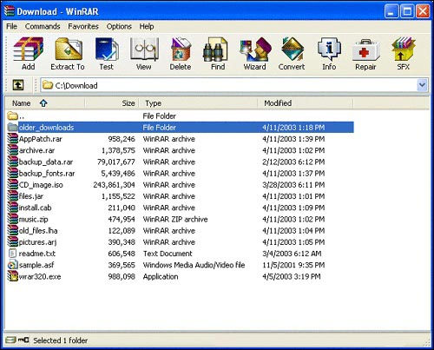
WinRAR
Для тех, кто не знает, что это вообще такое: WinRar - один из самых известных архиваторов. То, что он поддерживает архивацию в формате RAR, это, вероятно, обьяснять не надо. Кроме того, программа умеет работать с архивами ZIP, CAB, ARJ, LZH, TAR, GZ, ACE 2.0, BZIP, JAR, UUE, GZIP, BZIP2 и 7-Zip, при этом она обладает многочисленными очень полезными возможностями - шифрование, поддержка непрерывных (solid) архивов, в которых степень сжатия может быть на 10 – 50% больше, чем при обычных методах сжатия, специальный алгоритм для сжатия мультимедийных файлов, поддержка многотомных архивов и многим другим.

Slide 8
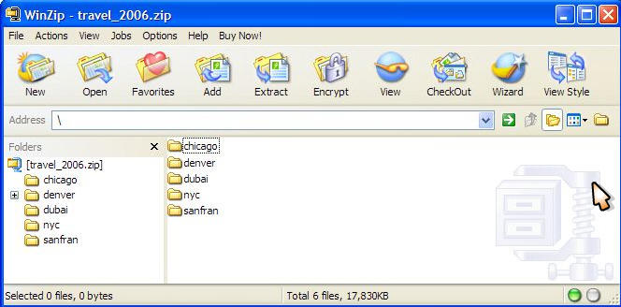
WinZip
В особом представлении эта программа не нуждается, ведь она - один из наиболее известных архиваторов. Работает с CAB, TAR, gzip, UUencode, XXencode, BinHex, и MIME форматами, и, конечно же, с ZIP и RAR. Кроме этого, с помощью внешних программ может работать с файлами ARJ, LZH и ARC. Создает самораспаковывающиеся архивы, добавляет комментарии к архивам, ставит пароль на архив и т.д и т.п. Удобный интерфейс и интеграция в Windows. К сожалению, популярные форматы RAR и ACE не поддерживает...

Slide 9
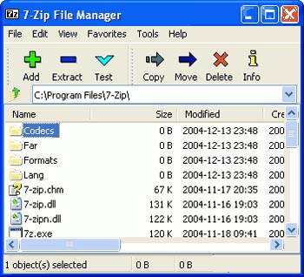
7 - Zip
Архиватор с поддержкой 256-бит AES шифрования, открытым исходным кодом, интеграцией в оболочку Windows и поддержкой ZIP, RAR (включая RAR 3), CAB, 7z (собственный очень эффективный по степени сжатия формат), GZIP, BZIP2 и TAR архивов. Согласно тестам, степень сжатия для ZIP-формата на 2-10% выше, чем у PKZip/WinZip.
Интерфейс - многоязычный.

Slide 10
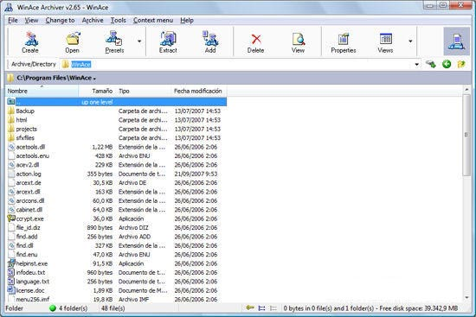
WinAce
Мощный и в то же время легкий в использовании архиватор, предназначенный не только для архивации данных с использованием стандарта Ace (очень хорошо сжимающего данные и быстро работающего), но и для сжатия файлов в ZIP, LHA, MS-CAB, JAVA JAR. WinAce умеет декомперссировать файлы, сжатые методами ACE, ZIP, LHA, MS-CAB, RAR, ARC, ARJ, GZip, TAR, ZOO, JAR, BZip2. Поддерживаются все необходимые для удобной и быстрой архивации файлов функции: создание многотомных и самоизвлекающихся архивов, просмотр графических, HTML, MS WORD и текстовых (ASCII) файлов, проверка целостности архивов с возможностью восстановления архивов ZIP и ACE, полная поддержка drag&drop, встраивание в контекстное меню и т.д

Slide 11
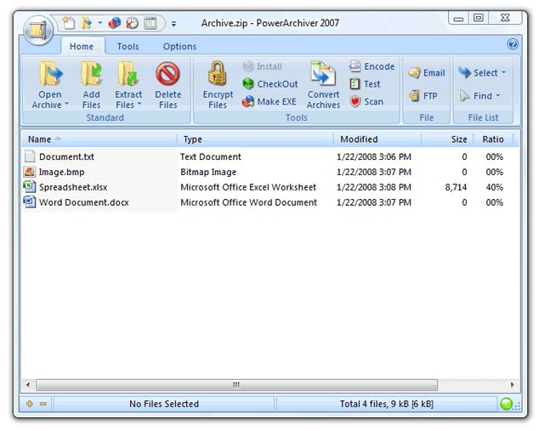
PowerArchiver
Этот мощный архиватор полностью поддерживает работу со следующими форматами: ZIP ( в том числе Quake III Pk3, JAR - JavaARchiver, OWK, REP), CAB, 7-zip, LHA, LZH, TAR, TAR.GZ, TAR.BZ2 и BH (BlakHole), а также позволяет просматривать и извлекать файлы из архивов RAR (включая v.3), ACE (в т.ч. v.2.0), ARJ, CAB, LHA, TAR, GZIP, BZIP2, ARC, ZOO, BH. Кроме этого, поддерживается чтение и извлечение файлов из образов ISO, BIN, IMG и NRG.
Не являются лишними и встроенная в программу поддержка просмотра файлов очень многих форматов - TXT, RTF, ICO, WMF, EMF и 18 графических, а также опции быcтрой загрузки сжатых файлов на FTP-сервер или их отправки по e-mail.
Кроме стандартного интерфейса, программа допускает работу и в "проводниковоподобном" виде - с двумя окнами, при этом в левом окне будут располагаться папки-архивы в виде древовидной структуры, а в правом - их содержание.

Slide 12
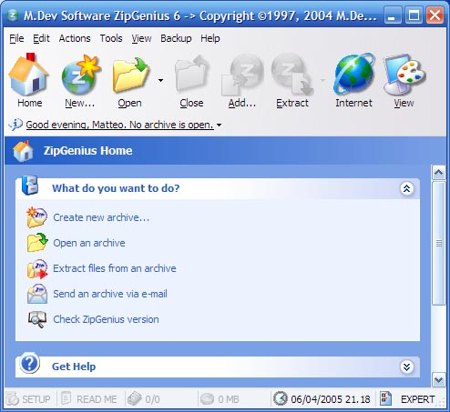
ZipGenius
Бесплатный архиватор, поддерживающий работу со всеми популярными форматами сжатия данных, включая RAR, ZIP, ACE и 7z, и обладающий большим числом дополнительных опций.
Так, поддерживается пять уровней компрессии, полная интеграция с Windows Explorer, имеется собственный FTP-клиент, ведется статистика скачивания файлов, поддерживается создание самораспаковывающихся exe-файлов, имеется предпросмотр находящейся в архиве графики. Кроме этого, ZipGenius допускает криптостойкое шифрование данных, синхронизацию файлов с КПК, создание резервных копий и многое другое.

Slide 13
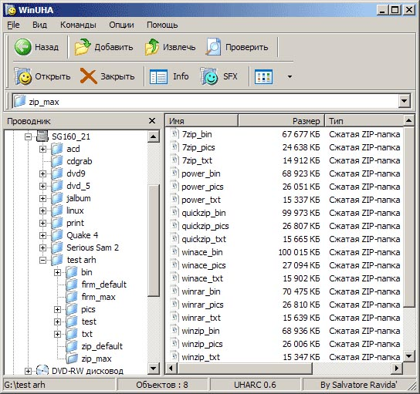
WinUHA
Архиватор с высокой степенью сжатия. Особенно эффективен при упаковке мультимедийных и графических файлов. Представляет собой графическую оболочку для архиватора UHARC (формат файлов - *.uha), имеющего очень высокую степень сжатия - во многих случаях она больше, чем у популярных архиваторов RAR, ACE и ZIP. Правда, за это приходится расплачиваться временем - по скорости работы этот архиватор уступает, к примеру, архиватору WinRAR.

Slide 14

Спасибо за внимание!

